Slide 1
Projet Optimisation
Réalisé par :
KHOUBRANE Yousef
SAADI Ilyass
DAHIMI Soufiane
EZZEBDI Anisse
THAIFA Hamza
AZAKAF El Hassan
Encadré par :
Mme. GUESSOUS Maryam
Mr. ADDI Hamza

Slide 2



La chaine logistique
Stockage
Matière Première
Stockage
Produits
Finis
OCP Supply
Transport
Blender
Province

Slide 3

Problématique
Démarche suivie
Xi
$$≤$$
Variables du modèle
Contraintes du modèle
Détermination des variables de décisions
Contraintes de capacité, de satisfaction de la demande …
Modélisation du problème
Fonction objective
Résultats !
Réaliser un modèle qui répond à la problématique
Somme des coûts à minimiser

Slide 4
Inputs et outputs du modèle
Prix des matières
premières
Flux de volumes
Coûts: transport,
blending, stockage,
investissement
Modèle
Stocks et Blenders mis
en place
Demande (volume et
recettes)
Volumes stockés
et blendés
Stocks et blenders
existants
Cost to market

Slide 5
Modélisation du problème

Slide 6
Modélisation du problème
Blender
Supply
Recette
Stockage
MP
Stockage
PF

Slide 7
Modélisation du problème
Blender
Supply
Recette
Stockage

Slide 8
Modélisation du problème
(Classes)
Emplacement
Type
Capacité
Blender
Supply
Recette
Location
Quantité par MP
Nom
Province
Composition
Quantité demandée
Stockage
Emplacement
Capacité
Notes:
Quantité par MP est un dictionaire {MPi : la quantité disponible de MPi dans le supply s }
Composition est un dictionaire {MPi : son pourcentage dans la recette r }
Quantité demandée est un dictionaire {période : quantité de la recette r demandée pendant cette période }
On s’est concentrée sur la classe Recette car parmi ses attribus, elle contient la province qui demande des quantités de cette recette.

Slide 9
Xi
Variables du modèle

Slide 10
Variables du modèle
Emplacement
Type
Capacité
F[s,b,m]
F[b,r]
Blender
F[st,b,m]
F[b,st,r]
F[st,r]
Supply
F[s,st,m]
Recette
Location
Quantité par MP
Nom
Province
Composition
Quantité demandée
Stockage
Emplacement
Capacité

Slide 11
Variables du modèle
(multi-périodes)
Emplacement
Type
Capacité
F[s,b,m,t]
F[b,r,t]
Blender
F[st,b,m,t]
F[b,st,r,t]
F[st,r,t]
Supply
F[s,st,m,t]
Recette
Location
Quantité par MP
Nom
Province
Composition
Quantité demandée
Stockage
Emplacement
Capacité

Slide 12
Fonction objective

Slide 13
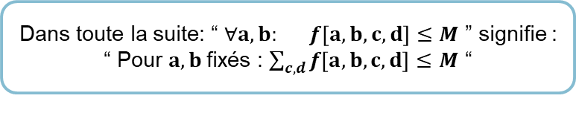
Fonction objective
F[s,b,m,t]
F[b,r,t]
Blender
F[st,b,m,t]
F[b,st,r,t]
F[st,r,t]
Supply
F[s,st,m,t]
Recette
Stockage
Dans toute la suite: “ $∀a,b: f\left[a,b,c,d\right]≤M$ ” signifie : “ Pour $a,b$fixés : $\sum_{c,d}{f\left[a,b,c,d\right]}≤$ $M$ “
Notes:
C-à-d, on somme sur les variables qu’on n’a pas fixées.

Slide 14
Fonction objective
(Coût de transport)
F[s,b,m,t]
F[b,r,t]
Blender
F[st,b,m,t]
F[b,st,r,t]
F[st,r,t]
Supply
F[s,st,m,t]
Recette
Stockage
Coût de transport =
F[s,b,m,t]
x Ct[s,b] +
F[s,st,m,t]
x Ct[s,st] +
F[st,b,m,t]
x Ct[st,b] +
F[b,st,r,t]
x Ct[b,st] +
F[st,r,t]
x Ct[st,r] +
F[b,r,t]
x Ct[b,r]
Notes:
Ct[s,b] : cout du transport de l’emplacement du supply s vers l’emplacement du blender b

Slide 15
Fonction objective
(Coût de Blending)
F[s,b,m,t]
F[b,r,t]
Blender
F[st,b,m,t]
F[b,st,r,t]
F[st,r,t]
Supply
F[s,st,m,t]
Recette
Stockage
Coût de Blending = (
F[s,b,m,t]
+
F[st,b,m,t]
)(b.type=B) x Cb
+ (
F[s,b,m,t]
+
F[st,b,m,t]
)(b.type=SB) x Csb
Notes:
La somme des flux vers les blenders * le cout de blending des blenders + la somme des flux vers les smart blenders * le cout du blending des smart blenders

Slide 16

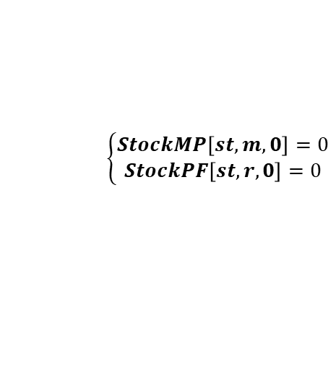
Fonction objective
(Coût de stockage)
F[s,b,m,t]
F[b,r,t]
Blender
F[st,b,m,t]
F[b,st,r,t]
F[st,r,t]
Supply
F[s,st,m,t]
Recette
Stockage
$$Pour t≥1 :$$
StockMP[st,m,t]
=
StockMP[st,m,t-1]
+
F[s,st,m,t]
-
F[st,b,m,t]
$$\left\{\begin{aligned}StockMP\left[st,m,0\right]=0 \\ StockPF\left[st,r,0\right]=0\end{aligned}\right.$$
Avec :
StockPF[st,r,t]
=
StockPF[st,r,t-1]
+
F[b,st,r,t]
-
F[st,r,t]
Notes:
On a seulement les périodes de 1 à 4, t=0 est juste une convention pour dire qu’au début de la première période le stock est nul.

Slide 17
Fonction objective
(Coût de stockage)
F[s,b,m,t]
F[b,r,t]
Blender
F[st,b,m,t]
F[b,st,r,t]
F[st,r,t]
Supply
F[s,st,m,t]
Recette
Stockage
Coût de Stockage =
StockMP[st,m,t]
x Cst,mp +
StockPF[st,r,t]
x Cst,pf
Notes:
Cst,mp : cout du stockage de la matière première

Slide 18
Fonction objective
(Autres coûts)
Coût de rupture de demande
= Crupture x reliquat_demande[r,t]
$∀r,t:\text{reliquat}\text{_}\text{demande}\text{[}\text{r}\text{,}\text{t}\text{]}$ = Quantité_demandée(r,t) -
F[b,r,t]
-
F[st,r,t]
Coût d’investissement en Blenders
= Cnew,b x Blender_cost[b] + Cnew,sb x SBlender_cost[b]
Coût d’investissement en Stockages
= Cnew,st x Storage_cost[st]
Avec: Blender_cost : variable binaire d’investissement en blender
Coûts de base:
Coût de transport
Coût de Blending
Coût de Stockage

Slide 19
Fonction objective
Fonction objective =
Coût de transport
+
Coût de Blending
+
Coût de Stockage
+
Coût de rupture de demande
+
Coût d’investissement en Blenders
+
Coût d’investissement en Stockages

Slide 20

$$≥ ≤$$
Les contraintes

Slide 21
Contraintes de capacité
$$∀s,m,t : F\left[s,b,m,t\right]+F\left[s,st,m,t\right]≤Capacité_Source(s,m)$$
Sortie du Supply

Slide 22
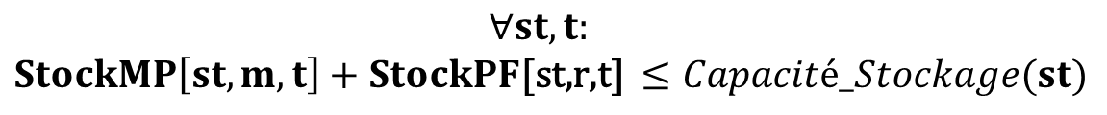
Contraintes de capacité
$$∀b,t: F\left[s,b,m,t\right]+F\left[st,b,m,t\right]≤Capacité_Blender(b)$$
Capacité du Blender
$$∀st,t:$$
$StockMP\left[st,m,t\right]+StockPF\text{[}\text{st}\text{,}\text{r}\text{,}\text{t}\text{]}$ $≤Capacité_Stockage(st)$
Capacité du Stockage

Slide 23
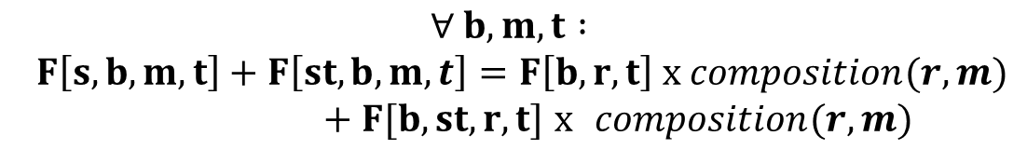
Contraintes de conservation
$$∀ b,m,t :$$
$$F\left[s,b,m,t\right]+F\left[st,b,m,t\right]=F\left[b,r,t\right] x composition(r,m)$$
$+ F[b,st,r,t]$ x $composition(r,m)$
Entrée/Sortie du Blender
$$∀ st,m,t≥1: F\left[st,b,m,t\right]≤StockMP\left[st,m,t−1\right]$$
$$∀ st,r,t≥1: F\left[st,r,t\right]≤StockPF\left[st,r,t−1\right]$$
Entrée/Sortie du Stockage
Notes:
$composition(r,m)$ vaut dire le pourcentage de la MP m dans la recette r, il est donné dans notre code par un dictionaire r.composition={MPi : son pourcentage dans la recette r }

Slide 24
Contrainte de la demande
$$∀ r,t : F\left[b,r,t\right]+F\left[st,r,t\right]≤Quantité_demandée(r,t)$$
Demande

Slide 25

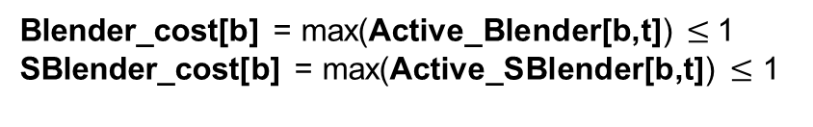
Contraintes d’investissement
Blender_cost[b] = max(Active_Blender[b,t]) $≤$1
SBlender_cost[b] = max(Active_SBlender[b,t]) $≤$ 1
Nouveau blender
$∀b,t : F\left[s,b,m,t\right]+F\left[st,b,m,t\right]≤$ $Capacité_Blender$(b) + Capacite_Nouveau_Blender x Active_Blender[b,t]
+ Capacite_Nouveau_Sblender x Active_SBlender[b,t]
$∀b,t : F\left[s,b,m,t\right]+F\left[st,b,m,t\right] ≥$
($Capacité_Blender\text{(}\text{b}\text{)}$+ min) x (Active_Blender[b,t] + Active_SBlender[b,t])
Rappel :
Coût d’investissement en Blender= Cnew,b x Blender_cost[b] + Cnew,sb x SBlender_cost[b]

Slide 26
Contraintes d’investissement
Storage_cost[st] = max(Active_Storage[st,t]) $≤$1
Nouveau stockage
$∀st,t : StockMP\left[st,m,t\right]+StockPF\left[st,r,t\right]≤$ $Capacité_Stockage(st)$+ Capacite_Nouveau_Stockage x Active_Storage[st,t]
$∀st,t : StockMP\left[st,m,t\right]+StockPF\left[st,r,t\right]≥$ ($Capacité_Stockage(st)$+ min) x Active_Storage[st,t]
Rappel :
Coût d’investissement en Stockage = Cnew,st x Storage_cost[st]

Slide 27
Optimisation
Multi-objective

Slide 28
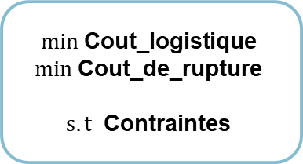
Les deux fonctions objectives
Cout_logistique = Coût de transport + Coût de Blending + Coût de Stockage + Coût d’investissement en Blenders + Coût d’investissement en Stockages
$$min \text{Cout}\text{_}\text{logistique}$$
$$min \text{Cout}\text{_}\text{de}\text{_}\text{rupture}$$
$$s.t \text{Co}\text{ntraintes}$$
Cout_de_rupture = Coût de rupture de demande
Les deux fonctions objectives sont concurrentes.
L'analyse multi‐objectifs est utilisée pour révéler le compromis entre les différents objectifs.
Trouver l'ensemble de solutions qui définissent le meilleur compromis entre des objectifs concurrents.

Slide 29
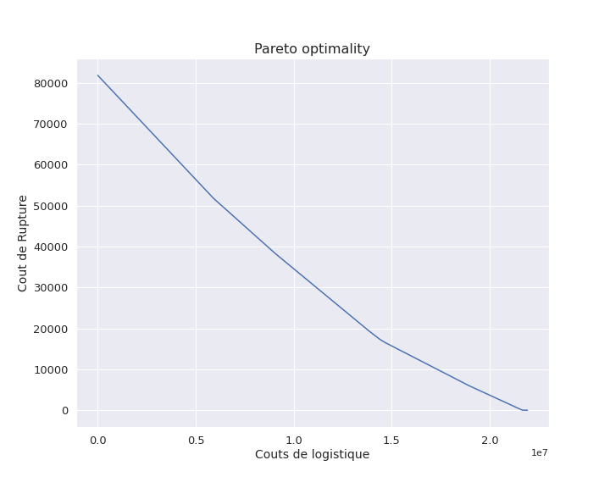


Optimum de Pareto
Démarche : Méthode somme pondérée
m$in$
$α×$Cout_logistique + (1-$α$)$×Cout_de_rupture$
$$Pour α ∈ \left[0 , 1\right]$$

Slide 30
Résultats

Slide 31
Flux vers les blenders et les stockages

Slide 32
Stocks restants

Slide 33
Approvisionnement en matière première

Slide 34
Cost to Market par province
 | Agadir Ida-Outanane | Benslimane | Casablanca | Chefchaouen | El Jadida
Q1 | 2012.06457 | 2299.5023 | 1724.6267 | 2586.9401 | 2874.377
Q2 | 1950.39264 | 2229.02 | 1671.7651 | 2507.647 | 2786.275
Q3 | 1946.4678 | 2224.5347 | 1668.401 | 2502.601 | 2780.668
Q4 | 1951.187 | 2229.929 | 1672.4467 | 2508.67 | 2787.411
Total | 7860.11201 | 8982.986 | 6737.2395 | 10105.8581 | 11228.731

Slide 35
Cost to Market par province

Slide 36
Résumé des résultats
(Small data)
Cout Minimal = 21936761.09 MAD
Cout Transport = 10585771.14 MAD
Cout Blending = 9815365.09 MAD
Cout Stockage = 395594.86 MAD
Cout investissement dans les blenders : 1140000.0 MAD
Cout investissement dans les stockages : 30.0 MAD
Investissement dans Stockage : 3
Investissement dans Smart Blenders : 3
Investissement dans les Blenders : 0

Slide 37
Résumé des résultats
(All data)
Cout Minimal = 67494041.58 MAD
Cout Transport = 42323401.84 MAD
Cout Blending = 21348290.66 MAD
Cout Stockage = 22319.07 MAD
Cout investissement dans les blenders : 3800000.0 MAD
Cout investissement dans les stockages : 30.0 MAD
Investissement dans Stockage : 3 Investissement dans Smart Blenders : 10
Investissement dans les Blenders : 0

